Slide 1
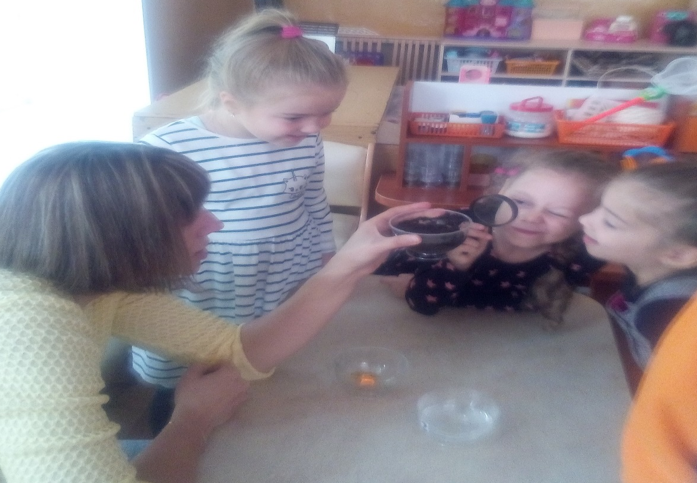
ТЕМА: «Развитие познавательно-исследовательского интереса детей шестого года жизни через простейшие эксперименты»
воспитатель высшей категории
Гуляшова Наталья Юрьевна

Slide 2
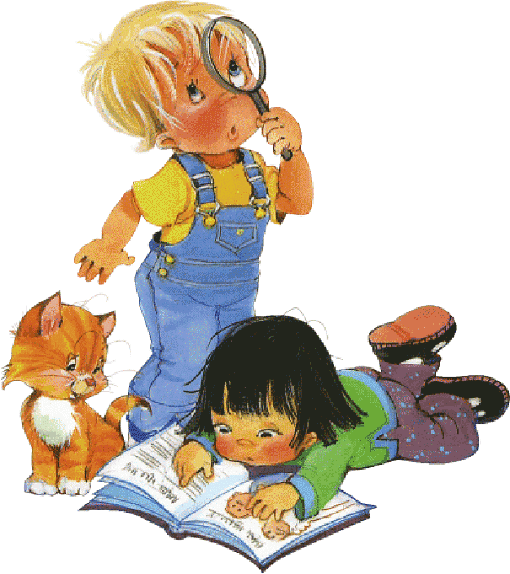
Ц
ЦЕЛЬ: Создание условий для развития познавательно-исследовательского интереса детей шестого года жизни на
основе организации простейших экспериментов
Развивать желание исследовать и экспериментировать с объектами живой и неживой природы (не нанося им вред) .
Реализовать плана работы по развитию познавательно –исследовательского интереса детей на основе организации простейших экспериментов.
Развивать наблюдательность, любознательность, умение анализировать, сравнивать, выделять характерные, существенные признаки предметов и явлений, обобщать их по этим признакам.
Обогатить среду в уголке экспериментирования.
Оптимизировать работу с родителями через обогащение опыта семейного воспитания по теме.

Slide 3
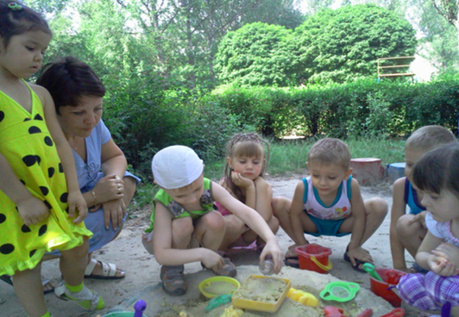
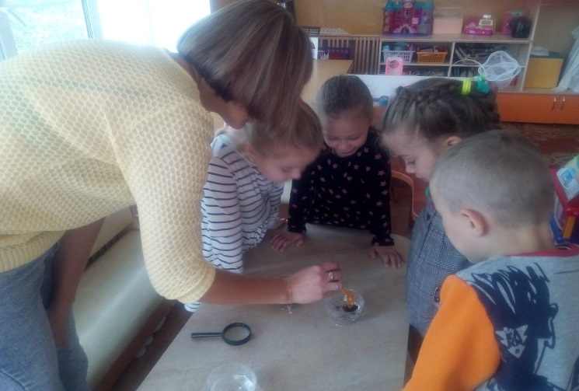
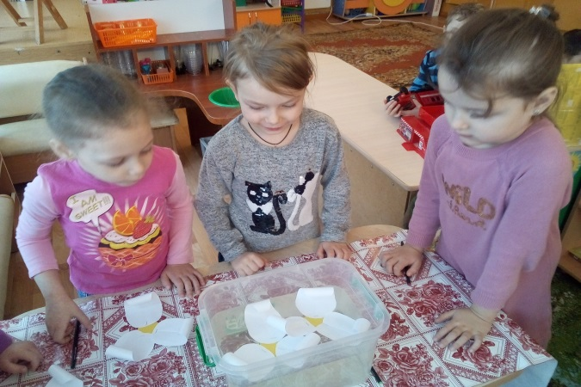
Формы организации образовательной деятельности
Организованная образовательная деятельность
Совместная деятельность взрослого и детей
Самостоятельная деятельность

Slide 4
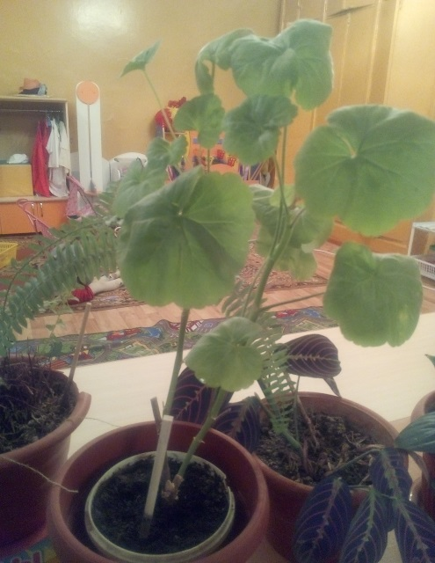
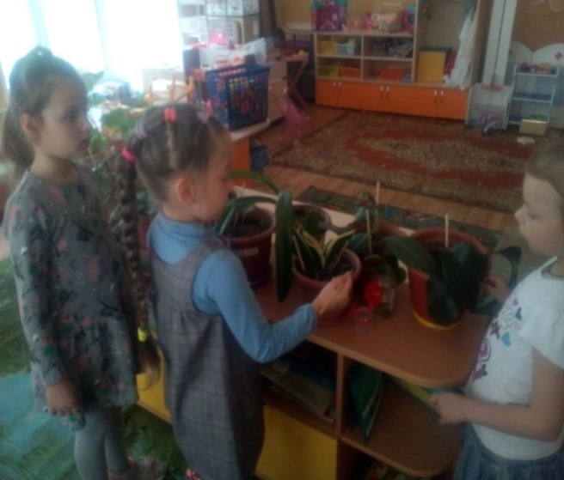
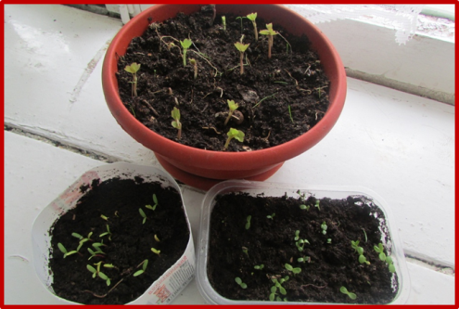
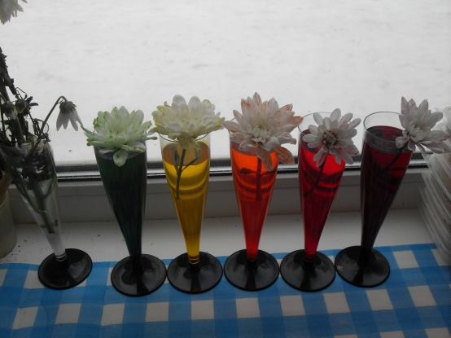
ЖИВАЯ ПРИРОДА
Вода и рост растений
Растения дышат
Проращивание семян
Как цветок пьет воду

Slide 5
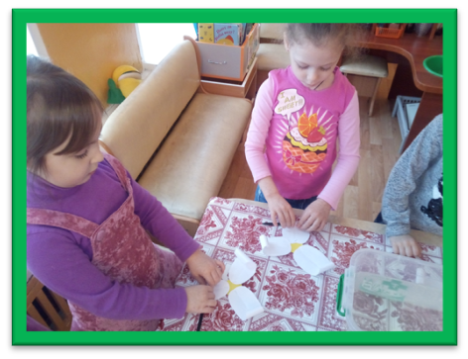
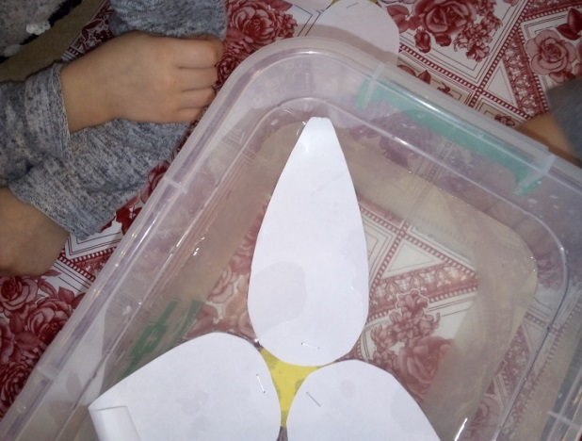
НЕЖИВАЯ ПРИРОДА
В рамках проекта «Волшебница вода»
Свойства воды
Цветы кувшинки

Slide 6
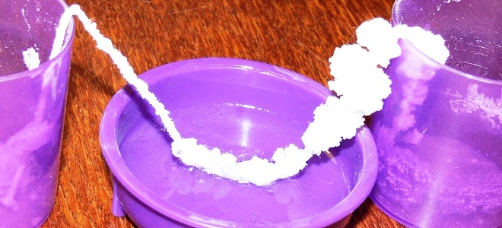
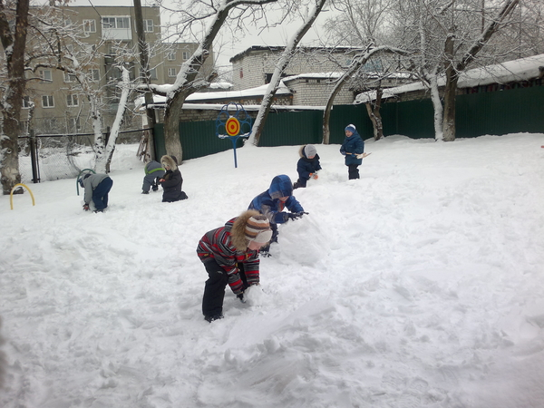
НЕЖИВАЯ ПРИРОДА
Выращивание кристаллов соли в рамках проекта «Волшебный мир кристаллов»
В рамках проекта «Где живет воздух»
В рамках проекта «Белый снег-пушистый»
Защитные свойства снега

Slide 7
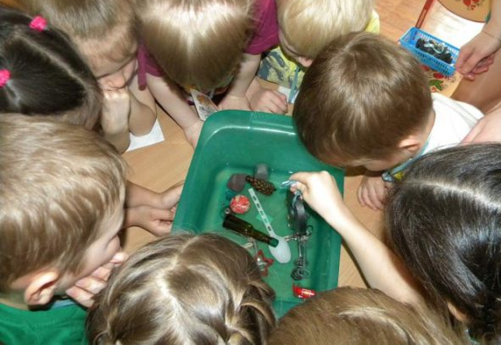
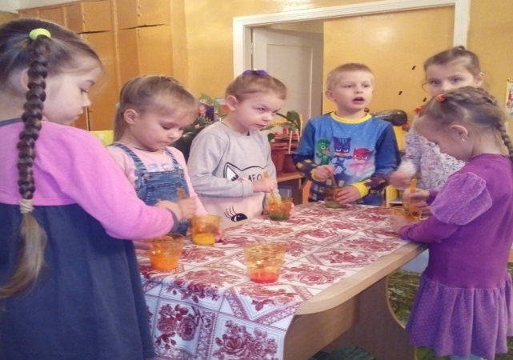
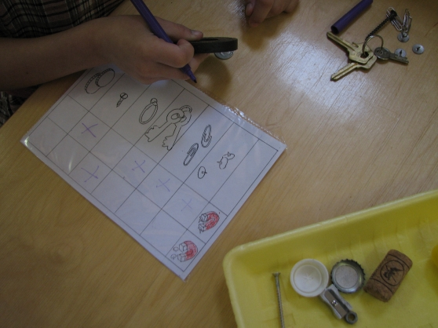
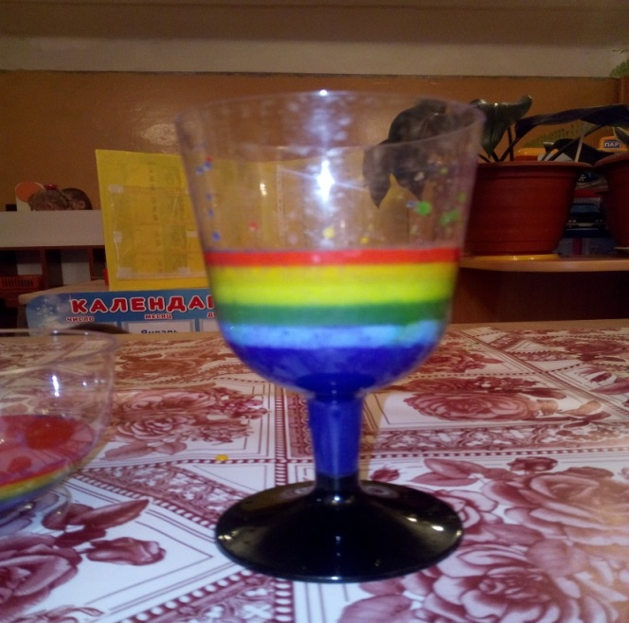
Магнетическое свойство Земли
В рамках проекта «Веселая радуга» Радуга в стакане
В рамках проекта «Песок и его свойства»
Свойства песка

Slide 8
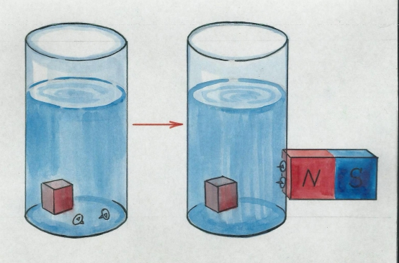
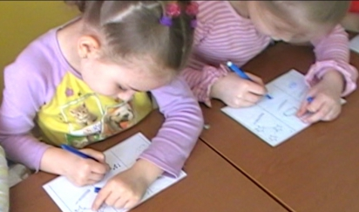
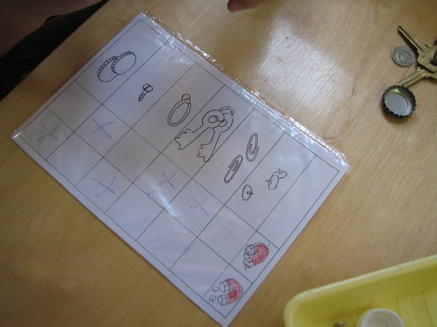
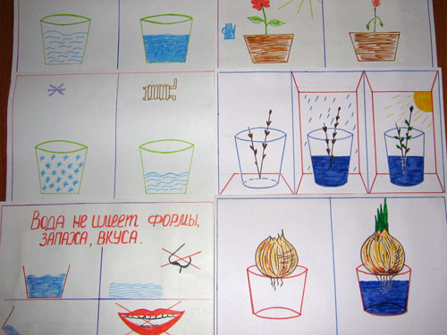
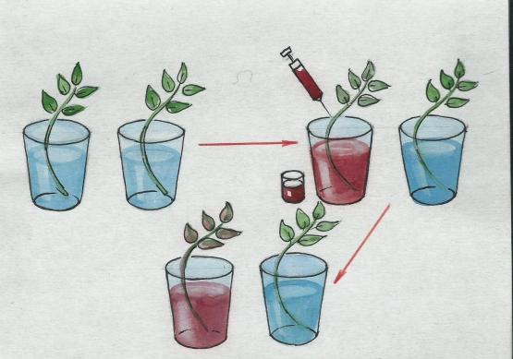
Фиксирование экспериментов в индивидуальных дневниках наблюдений
Схема фиксации результатов экспериментов
«Свойства магнита»
«Как цветок пьет воду»

Slide 9
Наглядные:
Наблюдение, рассматривание иллюстраций, просмотр презентаций об изучаемых явлениях, использование ИКТ.
Словесные:
Беседы, чтение художественной литературы, использование фольклорных материалов.
Методы и приёмы
Игровые: Дидактическая игра, сюжетно-ролевая игра с элементами экспериментирования, игры-эксперименты, игры-опыты.
Практические:
Упражнение, элементарные опыты, экспериментирование, моделирование, фиксация экспериментов в индивидуальных дневниках наблюдений

Slide 10
Перспективный план экспериментов в старшей группе
Область экспериментирования | Тема | Цель экспериментирования | Материалы
Объекты неживой природы | «Магнетическое свойство Земли» «Как достать скрепку» | Знакомство с магнетическими свойствами Земли Расширение представлений о свойствах магнита и его применении человеком | Магнит, стакан, иголки, макет земного шара, намагниченная английская булавка, вода, растительное масло

Slide 11
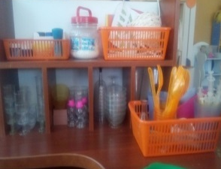
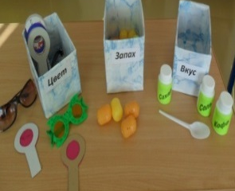
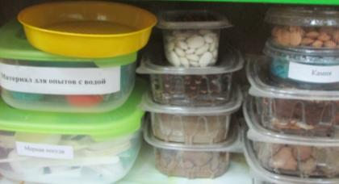
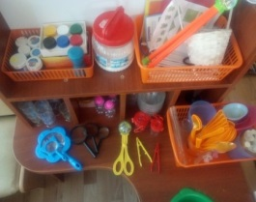
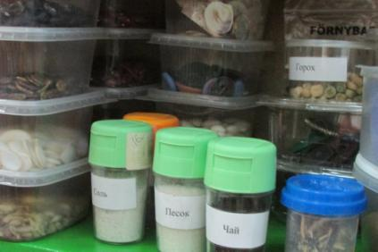
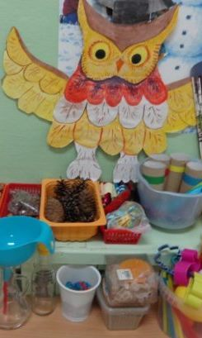
Уголок экспериментирования «Почемучка»
Компонент дидактический
Схемы с алгоритмами выполнения экспериментов,
-книги познавательного характера,
-тематические альбомы,
-коллекции.
Компонент оборудования
Наборы по разделам: «Песок, вода», «Магниты», «Бумага», «Свет», «Стекло»,
-природный материал: камни, ракушки, спил и листья деревьев, мох, семена, почва разных видов,
-утилизированный материал: проволока, кусочки кожи, меха , ткани, пластмассы, дерева, и др,
-технические материалы: гайки, детали конструктора и др.,
-разные виды бумаги,
-красители: пищевые и непищевые (гуашь и др.),
-медицинские материалы: пипетки, мерные ложки, шприцы без игл, деревянные палочки и др.,
-прочие материалы: зеркала, воздушные шары, соль, сахар, свечи , сито, воронки и др.,
-приборы-помощники: лупа, песочные часы, микроскоп,
-клеенчатые фартуки, тряпки, перчатки.
Компонент стимулирующий
-Индивидуальные дневники для фиксации экспериментов,
-карточки-подсказки (разрешающие и запрещающиеся знаки),
- картинка «Сова», названная по желанию детей «Почемучкой», от имени которой моделируются проблемные ситуации.

Slide 12
Анкета для родителей
1.Знаете ли Вы, что в дошкольном возрасте необходимо заниматься
опытно-экспериментальной деятельностью?
2.Ощущаете ли Вы, что Ваш ребенок проявляет интерес к экспериментированию?
3.Создаете ребенку условия для проведения опытов дома?
4.Проводите наблюдение с детьми за природными объектами?
5.Отзываетесь ли вы на просьбу своего ребёнка помочь исследовать какой –
либо объект? Вы просто показываете или даёте пояснения?
6.Ребёнок пытается повторить исследование самостоятельно

Slide 13
Литература
Доронова Т.Н., Короткова Н.А. Познавательно – исследовательская деятельность старших дошкольников // Ребенок в детском саду, 2003 №3
Дыбина О.В. Игровые технологии ознакомления дошкольников с предметным миром. М: Педагогическое общество России,2007
Дыбина О.В. , Поддъяков Н.Н., Рахманова Н.П., Щетинина В.В., «Ребенок в мире поиска: поисковой деятельности детей дошкольного возраста»/ Под ред. О.В. Дыбиной. – М.: ТЦ Сфера, 2005. – 64 с,- (Программа развития).
Дыбина О.В. Рахманова Н.П., Щетина В.В. «Неизведанное рядом: занимательные опыты и эксперименты для дошкольников»/ Под ред. О.В. Дыбиной. – М.: ТЦ Сфера, 2004. – 64 с.
Короткова Н.А. «Познавательно-исследовательская деятельность старших дошкольников»/ / Ж. Ребенок в детском саду. 2003. № 3, 4, 5. 2002. №1
Николаева С.Н. «Ознакомление дошкольников с неживой природой. Природопользование в детском саду». Методическое пособие. – М.: Педагогическое общество России, 2005. – 80 с.
Новиковская О.А. Сборник развивающихся игр с водой и песком для дошкольников. – СПб.: «ДЕТСТВО – ПРЕСС», 2006. – 64 с.
«Организация экспериментальной деятельности дошкольников: Методические рекомендации»/ Под общ. Ред.Л.Н.Прохоровой. – М.:АРКТИ, 2003. – 64с.
Поддьяков Н.Н. «Новые подходы к исследованию мышления дошкольников» // Ж. Вопросы психологии. 1985. №2.
Соловьева Е. «Как организовать поисковую деятельность детей» // Дошкольное воспитание. 2005. №1.
Соломенникова О.А «Ознакомление с природой в детском саду» – М.: Мозаика-Синтез, 2017.-112с
Тугушева Г.П., Чистякова А.Е.»Экспериментальная деятельность детей среднего и старшего дошкольного возраста: Методическое пособие» – СПб.: ДЕТСТВО-ПРЕСС, 2007. – 128с.
http://ta-vi-ka.blogspot.com
http://www.uchportal.ru
http://doshkolniki.org/index.php?start=7
http://easyen.ru
https://multiurok.ru/http-multiurok-ru-426/

Slide 14
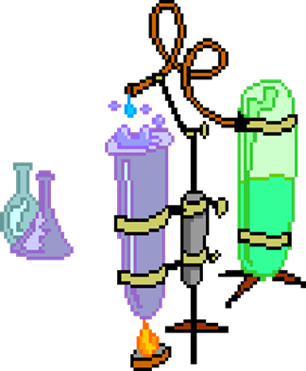
«Умейте открыть перед ребёнком в окружающем мире что-то одно, но открыть так, чтобы кусочек жизни заиграл перед детьми всеми красками радуги. Оставляйте всегда что-то недосказанное, чтобы ребёнку захотелось ещё и ещё раз возвращаться к тому, что он узнал».
В.А.Сухомлинский

